Slide 1
The International's Guide to the Swedish Scout galaxy*
*the national scouting camp Jamboree26
November 27th, 2025

Slide 2
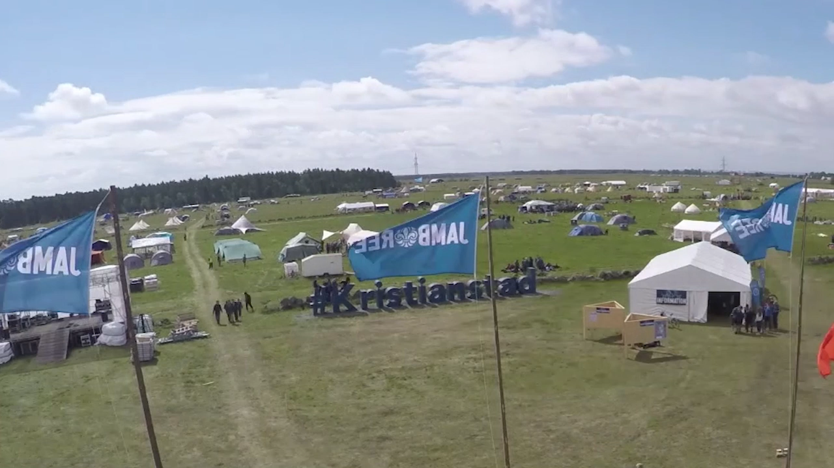
Notes:
Promofilm för Jamboree26.
Filmen har ljud, så se gärna till att högtalare är inkopplade och att volymen är på bra nivå.
Filmen startar automatiskt när du växlar till den här bilden.

Slide 3
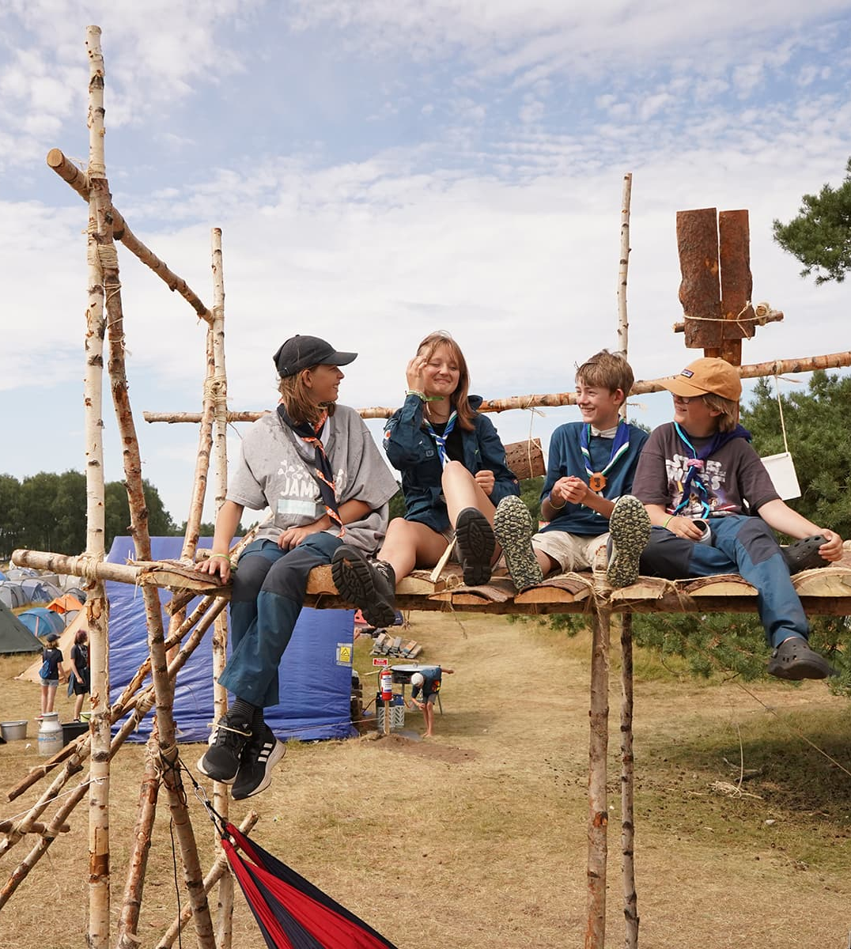
The Swedish national jamboree 2026
Experience friendship, get inspired and explore the scope of the movement in Sweden
Test new scout programmes and methods
Build a little city – together!
Notes:
Nästa sommar är det dags igen för svensk nationell jamboree!
En nationell jamboree är som ni vet ett gemensamt läger för alla scouter i hela Sverige, och även internationella gäster är välkomna. I Sverige har vi nationell jamboree vart fjärde år, och vi har tidigare haft det 2017 och 2022.
Förutom att det är superkul med nationell jamboree så är det också en unik möjlighet för både enskilda scouter och för scoutkårer att uppleva scoutrörelsens gemenskap, att inspireras av andra och se rörelsens bredd.
Med hjälp av de nationella jamboreerna kan vi – alltså alla vi scouter i Sverige – utveckla vårt scoutprogram, innehåll och upplevelser, och det kan vi sedan använda på olika sätt även efter jamboreen.
(Bonus, lite fluffigt: På jamboreen samlas vi också för att bygga gemenskap, inspireras och ta del av allt det fantastiska som scouting har att erbjuda. Genom att delta får vi chansen att utveckla både oss själva och rörelsen – och tillsammans skapa minnen för livet.)

Slide 4
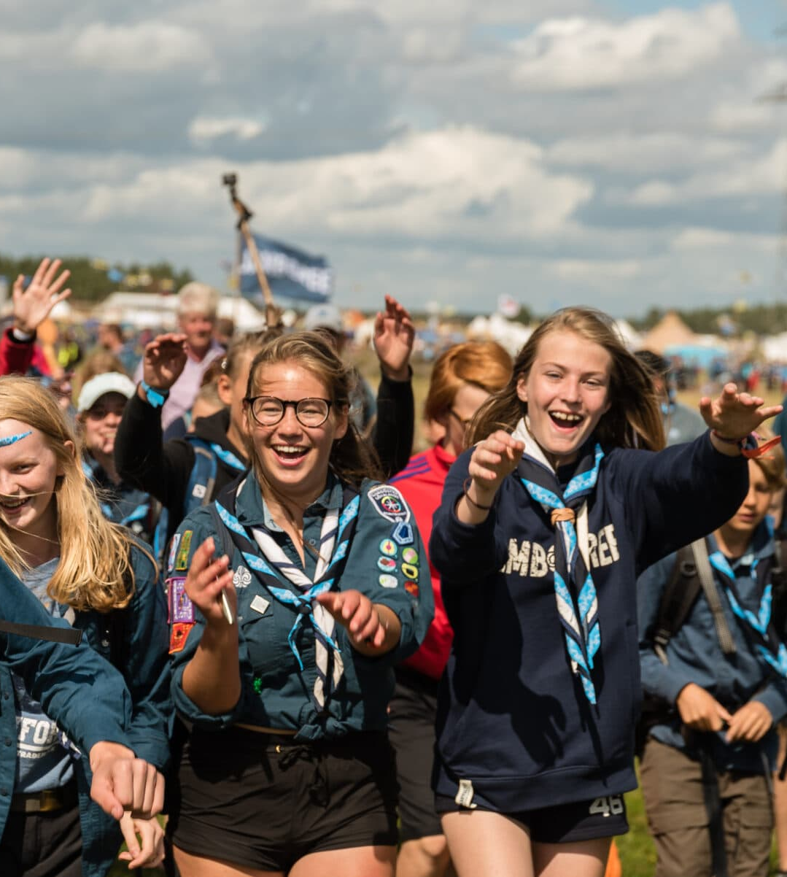


Jamboree26
July 25th – August 1st, 2026
July 22nd – August 3rd, 2026
Norra Åsum, Kristianstad
Theme: Together
Notes:
Och nästa sommar är det alltså dags igen! Då samlas åter igen alla Sveriges scouter för att fira jamboree, och den här gången är det Jamboree26.
Jamboree26 äger rum 25 juli till 1 augusti. För funktionärer börjar lägret 22 juli och slutar 3 augusti.
Lägerplatsen är samma som för Jamboree22, Norra Åsum utanför Kristianstad. Det är ett stort evenemangsfält som ägs av Kristianstad kommun. Kommunen har redan ordnat mycket praktisk infrastruktur som vatten, avlopp och fiberkablar, men utöver det är det ett tomt fält där vi kommer bygga upp en hel stad för en vecka!
Varje nationell jamboree har ett tema, och på Jamboree26 är temat: Tillsammans. Jag kommer komma in på det lite mer alldeles strax, men i stort handlar det om sånt som delaktighet, demokrati, gemenskap och att vi är starkare tillsammans.

Slide 5
Jamboree26: Together
Participants → Co-creators
Arenas, forums, opportunities
Democracy
Having someone by your side
To listen, make your voice heard and be listened to
Building strong bridges across all kinds of borders
A jamboree that is...
… sustainable and welcoming...
… where everyone can contribute...
… and where scouts and guides develop their ability to solve common problems through democratic processes.

Slide 6

Who can join?
All WAGGGS and WOSM affiliated guides and scouts
Planned programmes for age groups 10-11, 12-14 and 15-17 years old
Ages 18+: Camp staff (IST) or scout group leader
We offer those 18–25 a rover program parallel to an IST or leadership assignment
+ Age limits are recommendations. We only enforce the minimum age limit for camp staff and leaders (18 or older)
+ Registration for the rover program is a check box within existing registrations (group or camp staff)
Notes:
Jamboree26 är för ALLA scoutkårer i Sverige, oavsett samverkansorganisation.
Programmet på lägret kommer vara anpassat för upptäckare och uppåt, men spårare får också vara med om kåren vill ta med även dem. Spårarna får då om de vill vara med på upptäckarprogrammet, men det kanske kräver lite extra ledarstöd, och de kommer kunna hänga i upptäckarhubben.
Även för ledare och funktionärer kommer det finnas aktiviteter, häng och gemenskap som man kan göra på sin lediga tid.
Om du är roverscout, alltså mellan 18 och 25 år, kommer det också finnas ett särskilt roverprogram, och det är något som är helt nytt för den här jamboreen. Roverprogrammet kommer vara anpassat så att du kan delta i det vid sidan av ditt funktionärs- eller ledaruppdrag på lägret.

Slide 7

A day at Jamboree26
As a scout or leader
As camp staff
Morning: program
Noon: lunch at your campsite
Afternoon: hub time, explore camp, spontaneous activities, jamboree shop
Dinner at your campsite
Evening: hub time, campfire, fest, or show
Wake up in IST village or your group's campsite
Eat in the camp staff mess hall
Work at your designated activity for the scheduled time
After: chill with new friends, hang in the mess hall, go to campfire sing-alongs

Slide 8

Registration
Camp staff / IST
Scout groups
Application period until April 30th 2026
Apply individually through scoutnet.se
Registration period until February 15th 2026
Your scout group gathers participant registrations
The scout group registers collectively as one on scoutnet.se
Manuals and forms can be found on jamboree.se

Slide 9

Camp staff application process
Apply
Response
Assignment
Introduction
On site!
Individual application on scoutnet.se.
When we know how many camp staff we need we will let you know if you secured a spot.
Before camp starts you will then have received your placement. Some will be told earlier on.
Depending on the type and scope of assignment. Some will be onsite before participants arrive.
Together we create the best jamboree experience!

Slide 10
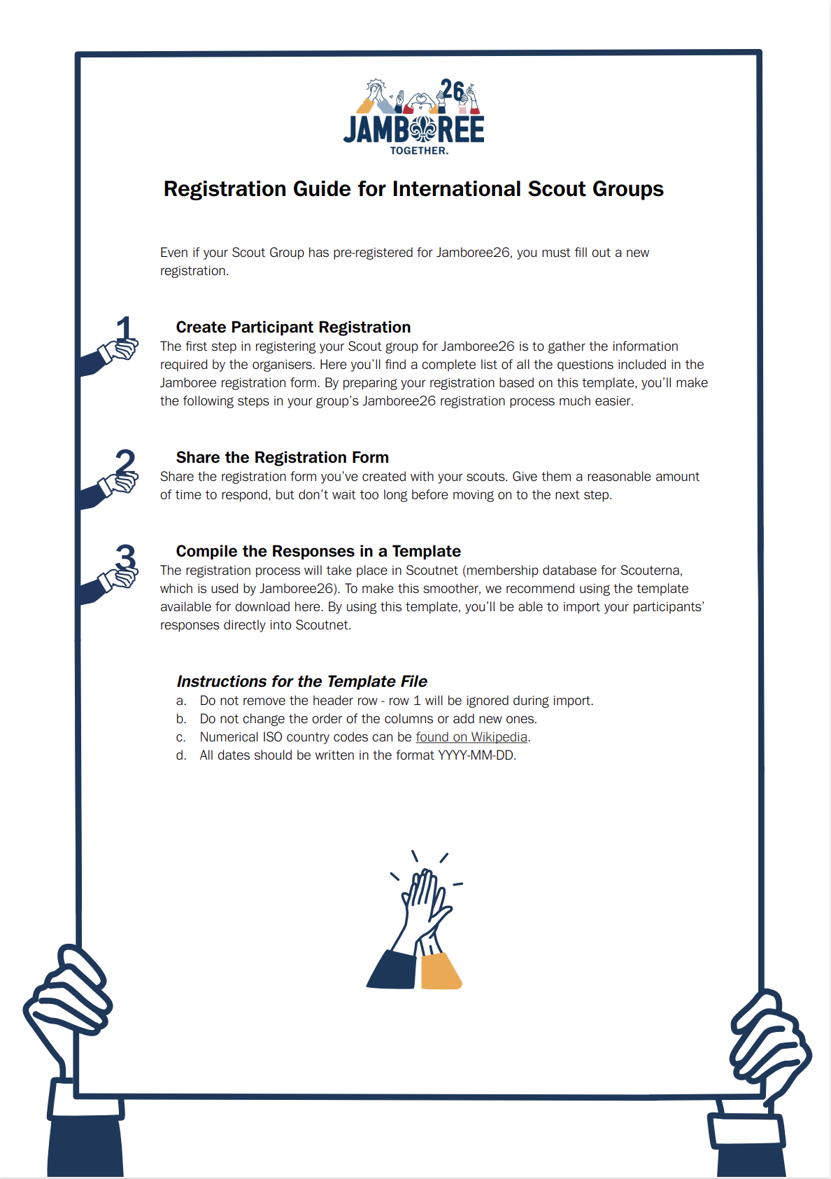
Scout group registration process
1. Gather participant info
2. Compile in a template
3. Scoutnet registration
Create your own form (mandatory questions can be found in guide).
Share with ample time for participants to fill.
To make the process in Scoutnet smoother.
Choose to register as an external group
Fill in and submit group registration, including required participant details.
Registration can be edited after submission
Some steps can take
longer than you anticipate.
More details can be
found in our guide!

Slide 11
Registration policies for scout groups
Last day of registration February 15th
Invoice February/March, to be paid within 30 days
Minimum one adult (over 18) onsite during the whole camp
Possibility to change between participants until start of jamboree
No return of payment after February 15th if it is not strengthened with a doctor's note. After start of camp no return at all.

Slide 12
Fees
Participants: 2800 SEK
Leaders: 2300 SEK
Staff-leader: 1500 SEK
Volunteer camp staff: 0 SEK
One invoice will be sent per scout group after registration closes February 15th, to be paid in whole within 30 days.
Notes:
Avgifterna för Jamboree26 kommer spikas i samband med att anmälan öppnar, för det är också då som jamboreeledningen klubbar den senaste versionen av budgeten, men vi har preliminära avgifter baserat på tidigare versioner av budgeten.
Och prognosen för avgifterna pekar på att vi kommer kunna ha lägre avgifter för Jamboree26 än vad det var på Jamboree22.
Men det här är alltså preliminära avgifter än så länge, så de kan både bli högre och lägre till när anmälan öppnar.

Slide 13

International-specific information
Each participant must be a member of a Guide or Scout organization affiliated with WAGGGS or WOSM
You tick a box in your registration, we contact your international commissioner
All adults must present a copy from their country’s criminal record register
Required to show latest on site and extract cannot be older than 1 year
All adults must complete the Swedish Safe From Harm ahead of camp
New English version is due to be published early 2026. We will keep you updated on this!
If we become more scouts than we anticipate...

Slide 14

Twinning with a Swedish scout group
Our ambition is for international groups to share kitchen equipment and other items needed for camp life with a Swedish group.
If you do not already have a Twin Scout Group, we will assign you one as part of the campsite placement process.
If you already have one, this should be included in your registration.
How to build a bridge into Swedish scouting and get insider tips on travelling in Sweden, as well as practical assistance on Jamboree26.
We call this Kompiskår in Swedish!

Slide 15

Practical information
You are responsible for your own travel to and from the camp
You should bring your own tents
Bring standard camp gear and clothes suitable for camp life, a go-to list will be posted on our website
All food necessary for a week of camp is included in the fee. You collect and cook the food in your campsite as a group
Watertoilets and showers available onsite
Transport of goods is acceptable in various forms

Slide 16
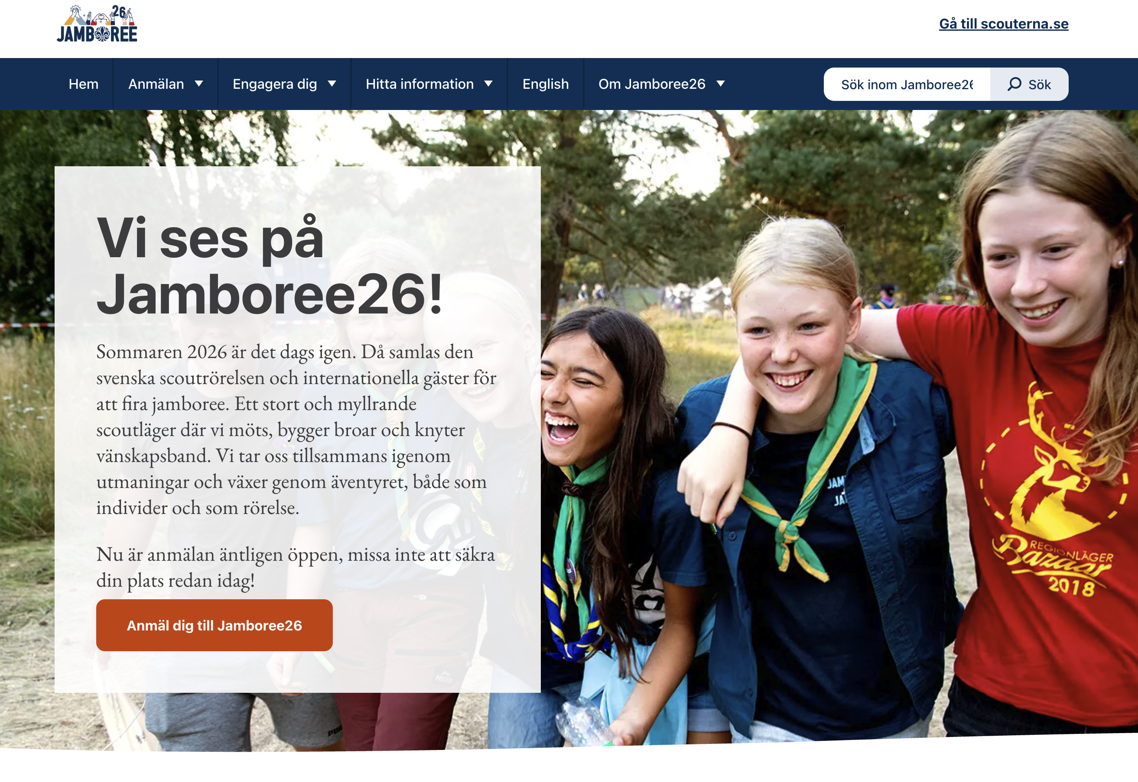
More information
All information on our website, jamboree.se
Jamboree newsletters in your mailbox when information is updated
Online information session in the spring
Email jamboree@scouterna.se

Slide 17
Notes:
Tack!

Slide 18
Questions and answers
Roughly 70 minutes

